Slide 1
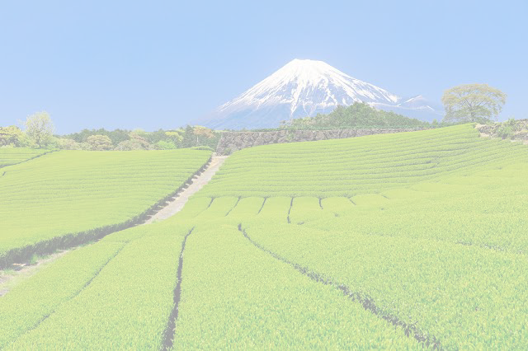
観光客を増やすために必要なことは？

Slide 2
仮説
観光の3要素のうち
『観光客体・観光媒体』
を整えること

Slide 3
背景

Slide 4
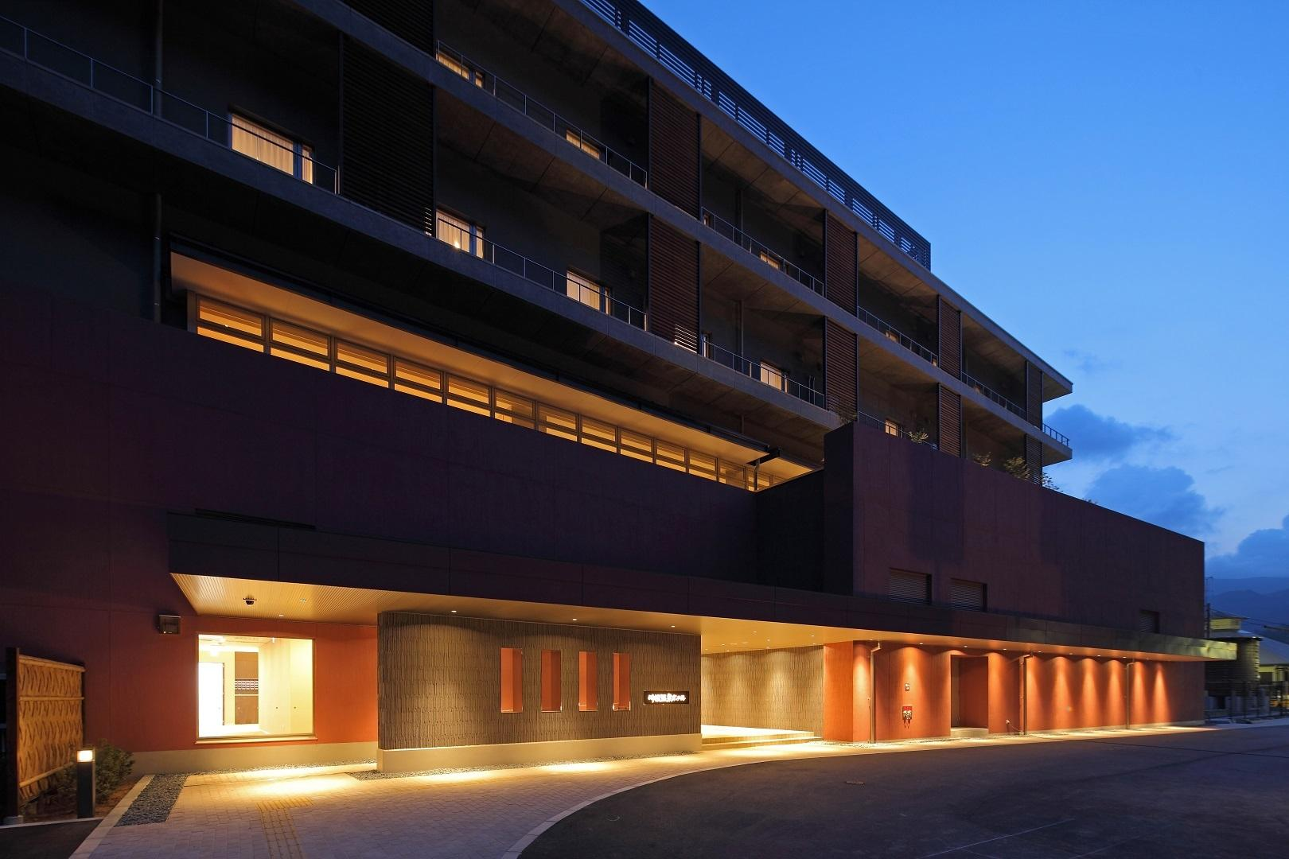
観光施設・宿泊施設の整備状況
例1:島田市
⭕️：蓬莱橋や諏訪原遺跡などの自然に囲まれた観光スポットがある。
❌：体を動かせるようなアクティビティスポットや宿泊できるような施設が少ない。
例2:牧之原市
⭕️:川根温泉ホテル
→・ホテルの設備が充実している。
・「温泉宿ホテル総選挙2023」の4つの部門で、全国1位を受賞した安心と信頼のあるホテル。

Slide 5
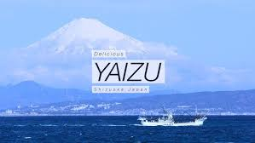
現在のPR方法
例:焼津市
・ホームページの設立→
・YouTube「焼津CITYチャンネル」の設立
→外国人観光客に向けて作成された動画は1700万回以上再生されている。
・焼津市で行われる焼津みなとマラソンのポスターが多くのまちで掲示されてい る。
・ゆるキャラ「やいちゃん」
https://www.city.yaizu.lg.jp/
Notes:
そして次に、観光媒体の一つである現在のPR方法について調べました。ここでは焼津市を例に挙げて説明します。焼津市では公式ホームページや、焼津シティチャンネルというYouTubeチャンネルでの発信が行われています。このチャンネルでは外国人観光客に向けた動画が1700万回再生されています。そして他にも焼津港マラソンのポスターはさまざまな街で掲示されています。さらに、焼津市のゆるキャラやいちゃんを使ったPRも行われています。

Slide 6
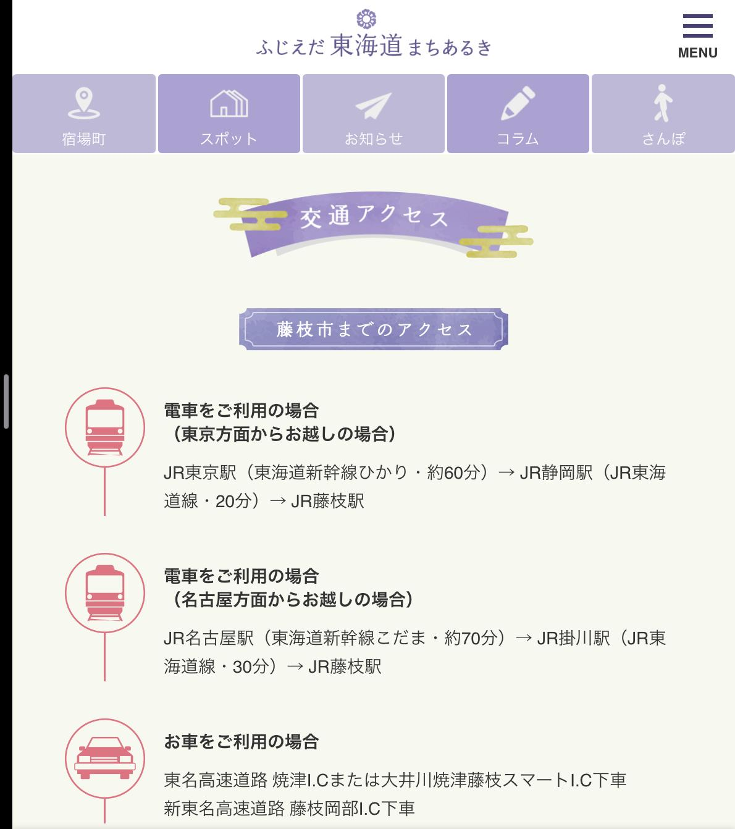
観光客のアクセス方法
例:藤枝市
・インターネットサイト「ふじえだ東海道まちあるき」では様々な藤枝市へのアクセス方法が記載されている。
・市内の移動が簡単にできるレンタルサイクルやシェアサイクルがある。
「ふじえだ東海道まちあるき」
https://fujieda.tokaido-guide.jp/access

Slide 7
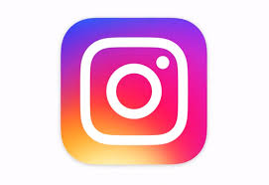
問題点のまとめと改善策・考察
・アクセス方法や観光施設が充実していても、それらを知っている人が少ないこと。
→もっと人の目にとまるようなポスターや広告を作る。
→SNSの活用を活発にすることも有効ではないか。
（Instagram、X、Youtubeなど）

Slide 9
結論
観光3要素のうち、観光客体や観光媒体は充分に整っていると思うので、
次は静岡でどのような魅力があるのかをSNSを中心に外部に伝えていく必要がある。

Slide 10
検索したサイトのURL
・焼津CITYチャンネル→
・島田市の観光スポットランキング→
・川根温泉ホテル→
https://www.google.com/url?q=https://m.youtube.com/watch%3Fv%3DLhq0ikoJvHA&sa=U&ved=2ahUKEwiXioT04e6DAxX_hq8BHULADP8QwqsBegQIDxAF&usg=AOvVaw0bc2Ro1BXW9GdkvBztUk5L
https://www.jalan.net/kankou/cit_222090000/
https://slonsen.jp/
・国土交通省/観光と交通との相関関係→https://www.mlit.go.jp/seisakutokatsu/soukou/ppg/ppg9/kankou.pdf

